Slide 1
SOSYAL MEDYA
ENİSE ERKOÇ
AYDIN İL MÜFTÜ YARDIMCISI

Slide 2
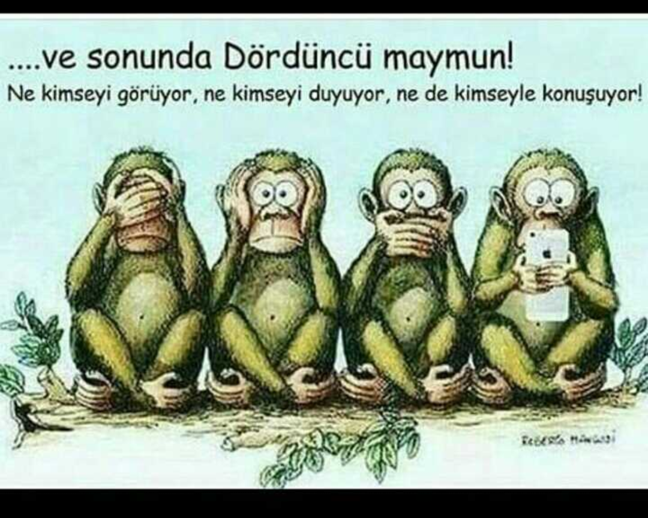
HERKES SIĞINABİLECEK BİR LİMAN BULMA TELAŞINDA…

Slide 3
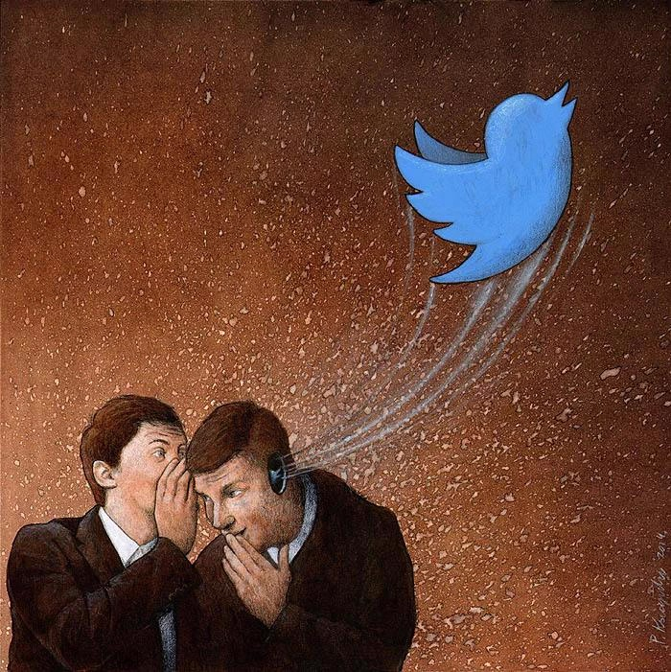
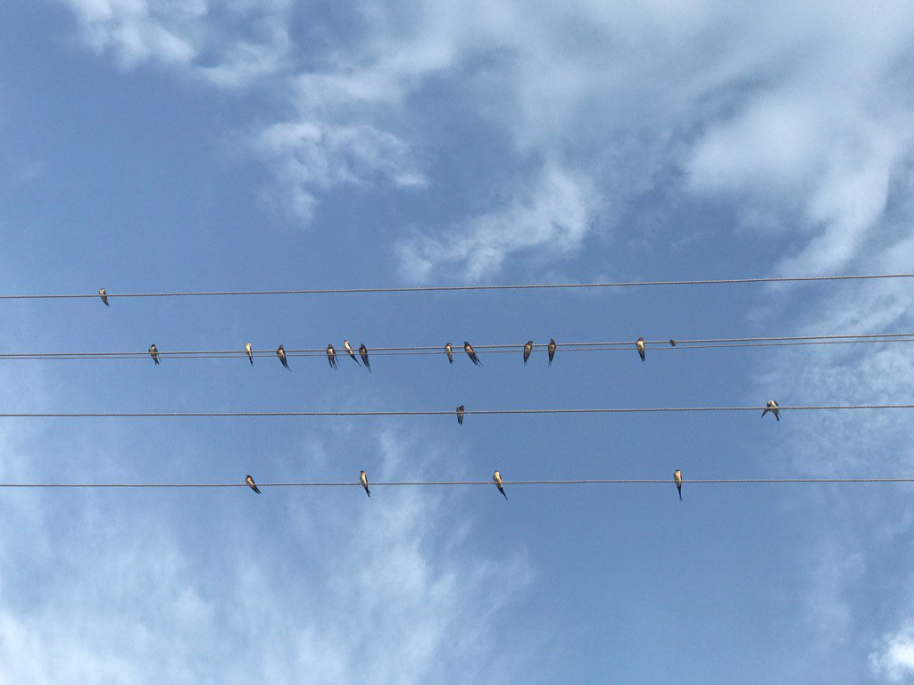
«Ama Allah’a verdikleri sözü iyice pekiştirdikten sonra bozanlar, Allah'ın bitiştirilmesini istediği şeyi kesenler ve yeryüzünde bozgunculuk yapanlar. İşte lanet ve varılacak yerin kötüsü de onlaradır.» Ra’d, 13/25. (Ayrıca Bkz. Bakara, 2/83; 177.)
«Sıla-i rahim» vardı, bir zamanlar…
SOSYAL MEDYA YERİNE SOYSAL MEDYA…

Slide 4
«…GÜN GELİR HESAP DÖNER.»
DİLEDİĞİNİ YAZ, ANCAK ŞU AYETİ HATIRLA:
«İNSAN HİÇBİR SÖZ SÖYLEMEZ Kİ,
YANINDA KENDİSİNİ GÖZETLEYEN, DEDİKLERİNİ ZAPTEDEN BİR MELEK HAZIR BULUNMASIN».
(KAF SURESİ, 18. AYET.)

Slide 5
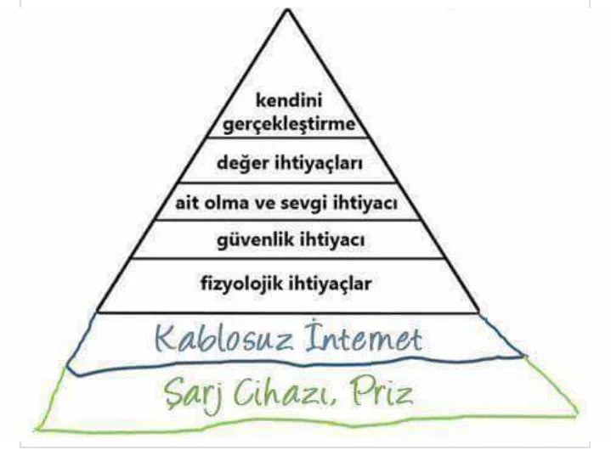
MASLOW’UN «İHTİYAÇLAR PİRAMİDİ» GÜNCELLENDİ, ve TEMEL İHTİYAÇLAR DA… ☺

Slide 6
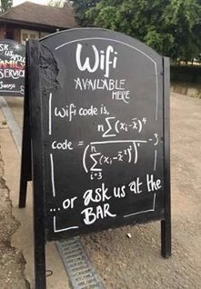
CONNECT TO YOUR WİFE WİFİ’Yİ ÇÖZEMEYEN BİZE SORSUN. (BELKİ MUHABBET EDERİZ☺) WİFİ’ye değil eşine bağlan! ☺

Slide 7
“Bilin ki dünya hayatı bir oyun, eğlence, süs, kendi aranızda övünme, mal ve evlat çoğaltma yarışıdır. Tıpkı bir yağmura benzer ki, bitirdiği ot ekincilerin hoşuna gider, sonra kurur, onu sapsarı görürsün, sonra çerçöp olur, ahirette ise çetin azap, Allah’tan mağfiret ve rıza vardır.. Dünya hayatı aldatıcı bir zevkten başka bir şey değildir.”
«BİRİLERİNE KARŞI ÖVÜNEYİM» DERKEN, ÇOCUKLAŞIYORUZ…
Hadid Suresi, 20. Ayet.

Slide 8
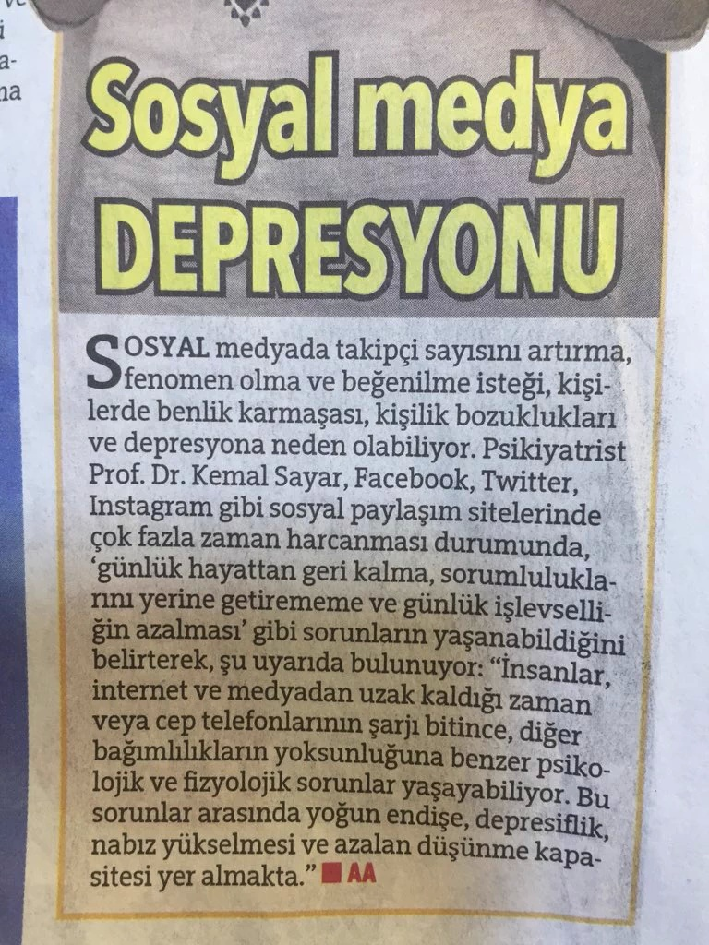
SOSYAL MEDYA YANILGILARI ve RİSKLERİ
SEN FENOMENSİN,
ŞU KADAR TAKİPÇİN VAR.
ŞU KADAR ETKİLEŞİM/BEĞENİ ALDIN,
YA BİR DAHA ETKİLEŞİM ALAMAZSAN!!!
PEKİ ALLAH SENİ BEĞENDİ Mİ?

Slide 9
Günümüzün üzücü gerçeği… HAYAT, ARTIK ESKİSİ GİBİ DEĞİL…

Slide 10
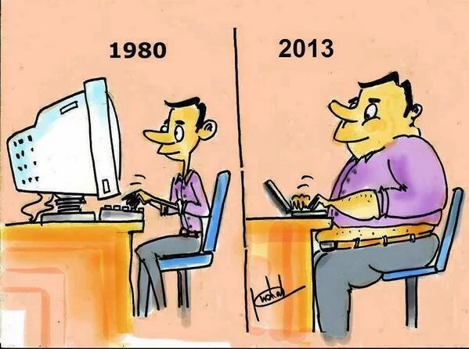
EKRANA HAPSOLMANIN GETİRİLERİ☺

Slide 11
Telefon alışkanlığını abartan bizlere, neredeyse yaşlılarımız karşıdan karşıya geçerken yardımcı olmaya başlayacak…
Eskiden başlar tevazudan öne eğilirdi, şimdi ise,
ekranlar yüzünden…

Slide 12
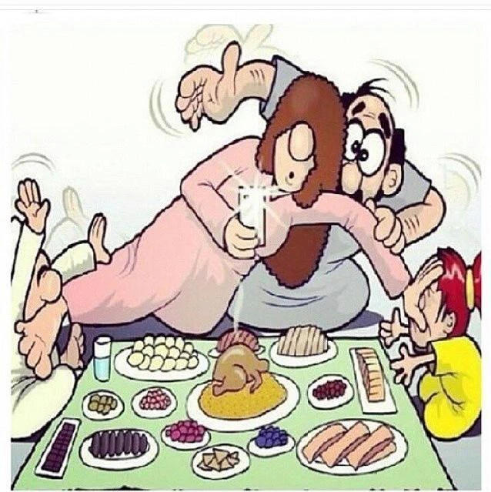
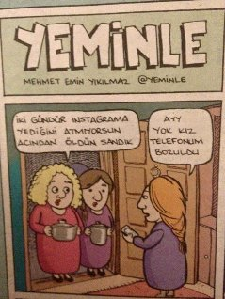
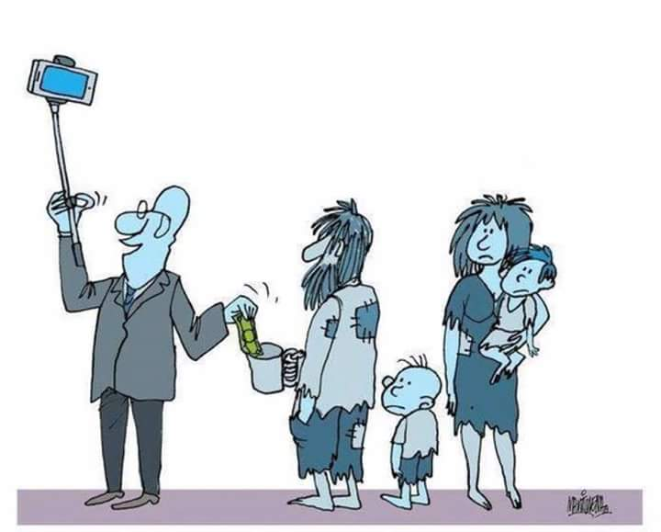
«Paylaşımı» yanlış anladığımız kesin…

Slide 13
Bir İhtiyaç Olarak Medya
1-Bu ihtiyaç benim için ne kadar önemli?
2-Bu zorunlu bir ihtiyaç mı?
3-Bu benim kararım mı, yoksa birtakım toplumsal, kültürel, çevresel vb. etkenlerin tesiri altında mı kalıyorum?
4-Bu ihtiyacı karşılamazsam ne gibi bir eksiklik hissederim?
*İSTEDİĞİN KADAR DEĞİL, İHTİYACIN KADAR MEDYA*
Medya bizim için bir araç mı, amaç mı?

Slide 14
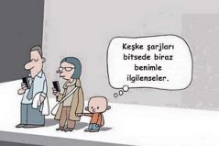
Öncelikler konusunda bazen kafa karışıklığı yaşadığımız, doğrudur.

Slide 15
FOMO yani gelişmeleri kaçırma korkusunun en çok Z kuşağını ve erkekleri etkilediğini söyleyen Prof. Dr. Nevzat Tarhan: FOMO, sanal uyuşturucu. FOMO da uyuşturucu gibi kişinin bilinç kontrolünü bozuyor» diyor.
Yapılan araştırma sonuçlarına göre:
Uyanır uyanmaz %28’imiz,
Yatmadan önce de %18’imiz cep telefonuna bakıyormuş…
Kendine sormalı:
Zihnim, tabiri caizse «faydasız bilgiler ansiklopedisine» mi dönüşüyor?
Ya Hz. Peygamberimizin (s.a.v.) faydalı ilim duası!!!

Slide 16
Eğlence Aracı Olarak Medya
Sinema ve (tüketicinin ilgisini diri tutma amaçlı )dizi filmler, çizgi ve animasyon filmler, magazin programları, şovlar, talk şovlar vs…
Ve reyting savaşları ☺
Alternatifler üretmeli,
Oyunlar, bilmeceler, bulmacalar, nükteler, fıkralar, yarışmalar, skeçler, kitap okuma kulüpleri ve sportif faaliyetler gibi eğlendirici ve eğitici seçenekler üzerinde kafa yormalıdır.

Slide 17
Dikkat Edilecek Hususlar
Çocuklarımız ABC’yi öğrenmeden ABD’yi öğreniyor!
Bir Batılı yazar, televizyonla ilgili düşüncesini şöyle açıklıyor: “siz evde yokken evinize girip çocuğunuza şiddet ve ahlaksızlığı öğreten birini yakalasanız, tepkiniz ne olur»
Bir de, çizgi filmlerin 25. karesi…

Slide 18
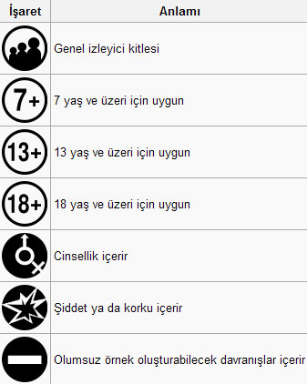
MEDYA KULLANIMINDA AKILLI İŞARETLER…

Slide 19
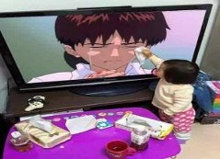
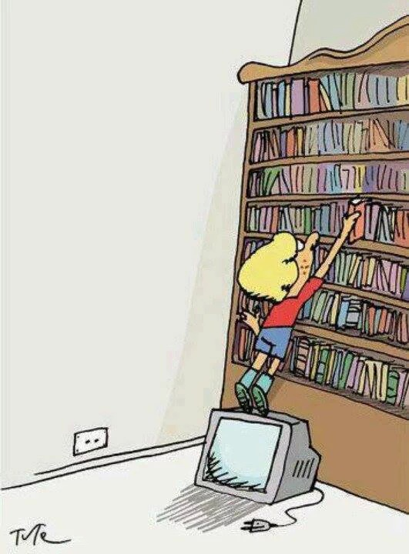
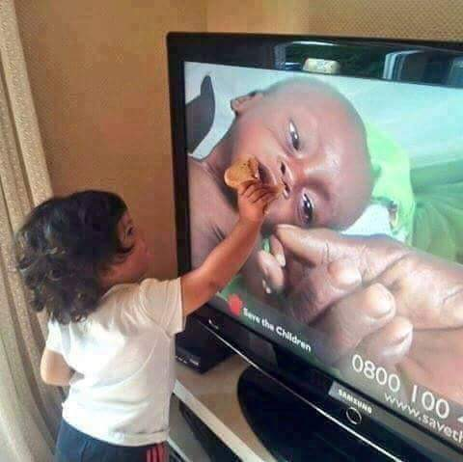
Çocuk ve Medya

Slide 20
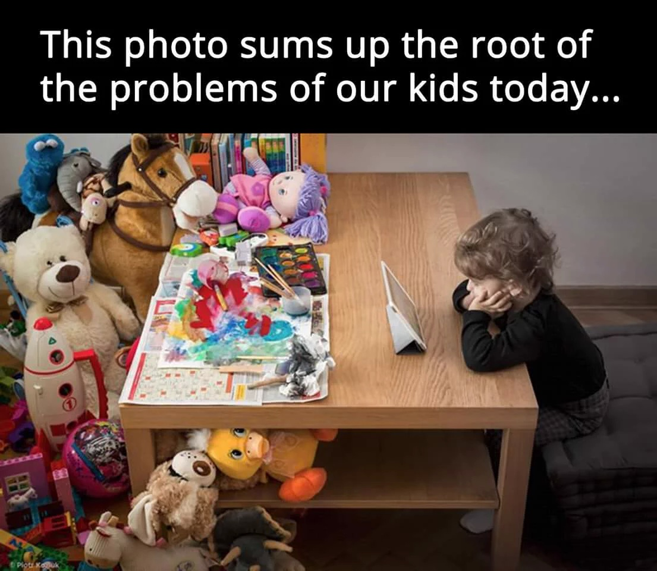
İŞİN ÖZETİ…

Slide 21
Medyayı Kullanırken:
1-Sınırları belirle!
0-2 yaşındaki çocukları TV ve bilgisayar ekranıyla tanıştırmayın.
2-6 yaş için ideal meşguliyet süresi günde toplam yarım saat,
İlk ve orta öğrenim için kırk beş dakika,
Lise düzeyindekiler için ise bir saat olarak tavsiye edilmektedir.
Sınırları çocuğunuzla beraber belirleyin.
Çocuk odasında TV internet ya da oyun aparatı olmamasına özen gösterin.
2-Birlikte kullan!
Televizyonu çocuğunuzla birlikte izleyin.
Program içerikleri hakkında konuşun, tartışın, karşılıklı fikir egzersizleri yapın.

Slide 22
Medyayı Kullanırken:
3-Sürekli takip et!
Bazı temel kuralları belirleyin. Örn: ödevini bitirdikten sonra oyuna ve ekrana izin vermek gibi.
Çocuğun kaç saat tv izlediği veya bilgisayar oynadığını bilin.
Şiddet ve cinsellik içeren program ve oyunlardan çocuğunuzu uzak tutun.
4-Ticari içerikleri fark ettir!
Çocuğun reklamları eleştirel değerlendirmesine yardımcı olun.
5- İyi bir model ol!
Koyduğunuz kurallara önce siz uyun.
İzlemesini yasakladığınız programları siz, onun yanında izlemeyin.
6-Alternatifler geliştir!
Örn: sanat, spor ve kültür aktiviteleri katılın. Sokak, park, müze vb. sosyal mekanlarda vakit geçirin.
Çocuğun medya içerikleri dışındaki eğlence yollarını keşfetmesine yardımcı olun. Örn: birlikte hobi kurslarına gidin.

Slide 23
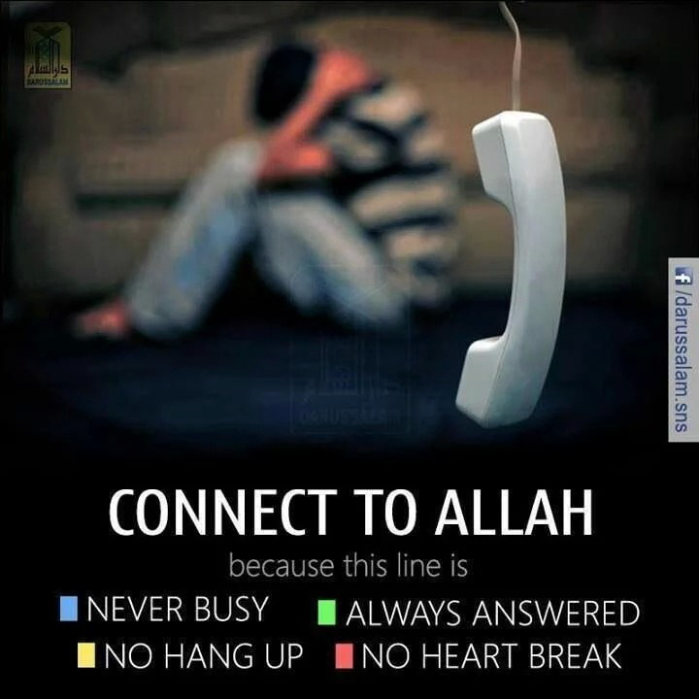
İşin bir de manevi boyutu var!
«İnsanların hesap verme günü yaklaştı da, kendileri ise gaflet içinde yüz çeviriyorlar.»
Enbiya suresi 1. ayet
Allah (c.c.) asla meşgul değildir
Her zaman icabet eder
Asla ihmal etmez
Kalp kırmaz

Slide 24
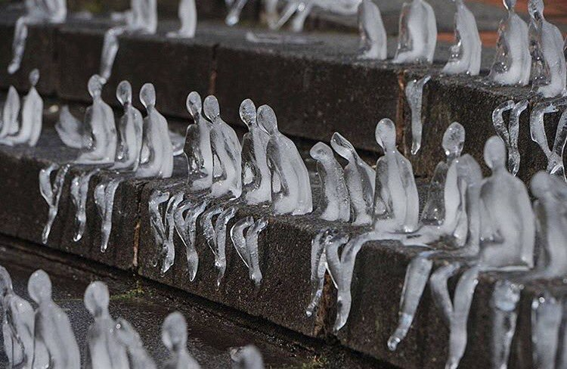
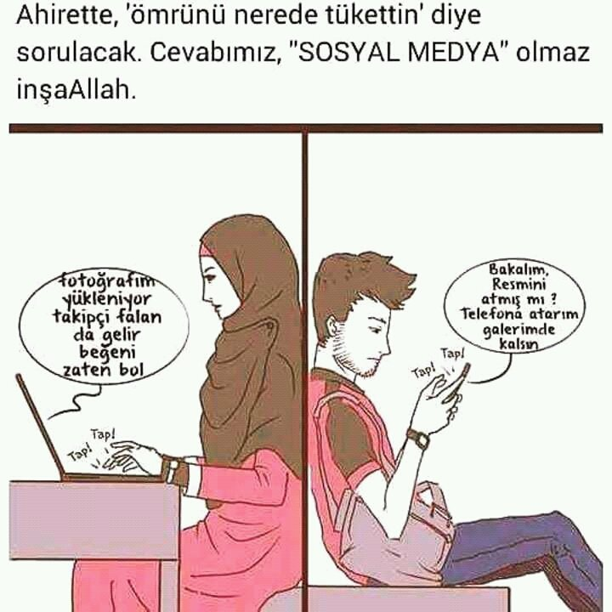
TÜKENMEDEN VE TÜKETMEDEN… BİR DE «TÜKENMİŞLİK SENDROMU» VAR…

Slide 25
PİZZA SİPARİŞİ
-G… Pizza mı ?
-Hayır efendim Google Pizza !
-Yanlış numaraymış, kusura bakmayın.
-Hayır efendim numara doğru, Google Pizza ! Google olarak G… Pizza’yı satın aldık.
-O zaman bir sipariş verebilir miyim ?
-Her zamankinden mi efendim ?
-Ne yani, ne sipariş edeceğimi biliyor musunuz ?
-Elbette efendim. Son 5 keredir mantarlı, sosisli, sucuklu, kalın hamur istemişsiniz.
-Tamam o zaman, aynen öyle olsun !
-Size onun yerine kuru domatesli, biberli sebzeli pizza göndersek ?
-Neden ki ?
-Bakıyorum da kolesterolünüz 300’ün üzerinde, üreniz de yüksek.
-Nereden biliyorsunuz ki ?
-Son check-upınız 15 gün önce imiş efendim, ona baktım.
-Tamam, anladık. Ama ben yine kendi siparişimi istiyorum. İlaçlarımı alıyorum zaten.
-Özür dilerim efendim, ilaçlarınızı da pek almıyorsunuz. 30 tabletlik kolesterol ilacınızı alalı 90 günü geçmiş.

Slide 26
PİZZA SİPARİŞİ
-Sonra tekrar aldım, hem size ne ?
-Sonra tekrar almamışsınız efendim, kredi kartı harcamalarınıza baktım.
-Yahu nakit aldım. Onun kaydı yoktur.
-Nakit de almış olamazsınız 45 gündür bankadan nakit çekmemişsiniz.
-Belki bir başka nakit kaynağım var, onu nereden bileceksiniz ?
-Olamaz efendim. O zaman vergi kaçırıyorsunuz demektir. Gelir vergisi beyanınızda başka bir nakit gelir görünmüyor.
-Yuh be !
-Sadece size yardım etmek istiyoruz efendim, bir kötü niyet yok.
-Biliyor musun ? Artık gına geldi. Çekip gideceğim dünyanın ücra bir köşesine, ne internet, ne Google kafamı dinleyeceğim. Yeter be!
-Biraz zor efendim.
-O niye ki ?
-Pasaportunuzun süresi dolmuş.
…

Slide 27
TEŞEKKÜR EDERİZ… Not: Bu Çalışmada Aile Ve Sosyal Politikalar Bakanlığı’nın «Medya» Konulu kitaplarından yararlanılmıştır.

